Slide 1
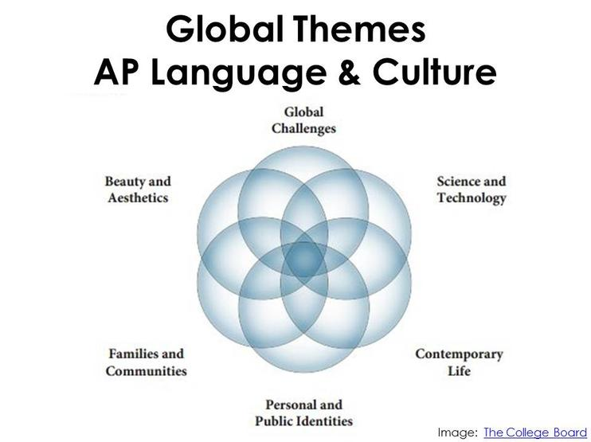

Slide 2
El Arte Como Ventana
Las identidades personales y públicas
La belleza y la estética

Slide 3
Preguntas Esenciales:
¿Cómo se expresan los distintos aspectos de la identidad personal en el arte?
¿Cómo refleja el arte las tradiciones, costumbres, y perspectivas de una cultura?

Slide 4
¿Qué miras en el cuadro? Describe a las personas y la escena en detalle. ¿Qué sentimientos y emociones evoca el artista?
¿Qué productos culturales hay en el cuadro? ¿Qué puedes inferir sobre las perspectivas del artista?

Slide 5
Nighthawks:
https://www.google.com/culturalinstitute/asset-viewer/nighthawks/6AEKkO_F-9wicw?utm_source=google&utm_medium=kp&hl=en&projectId=art-project
American Gothic
https://www.google.com/culturalinstitute/asset-viewer/american-gothic/5QEPm0jCc183Aw?hl=en&projectId=art-project
Snap the Whip
https://www.google.com/culturalinstitute/asset-viewer/snap-the-whip-from-harper-s-weekly-september-20-1873-pp-245-25/pAEou6ztPFK-Hg?hl=en&projectId=art-project

Slide 6
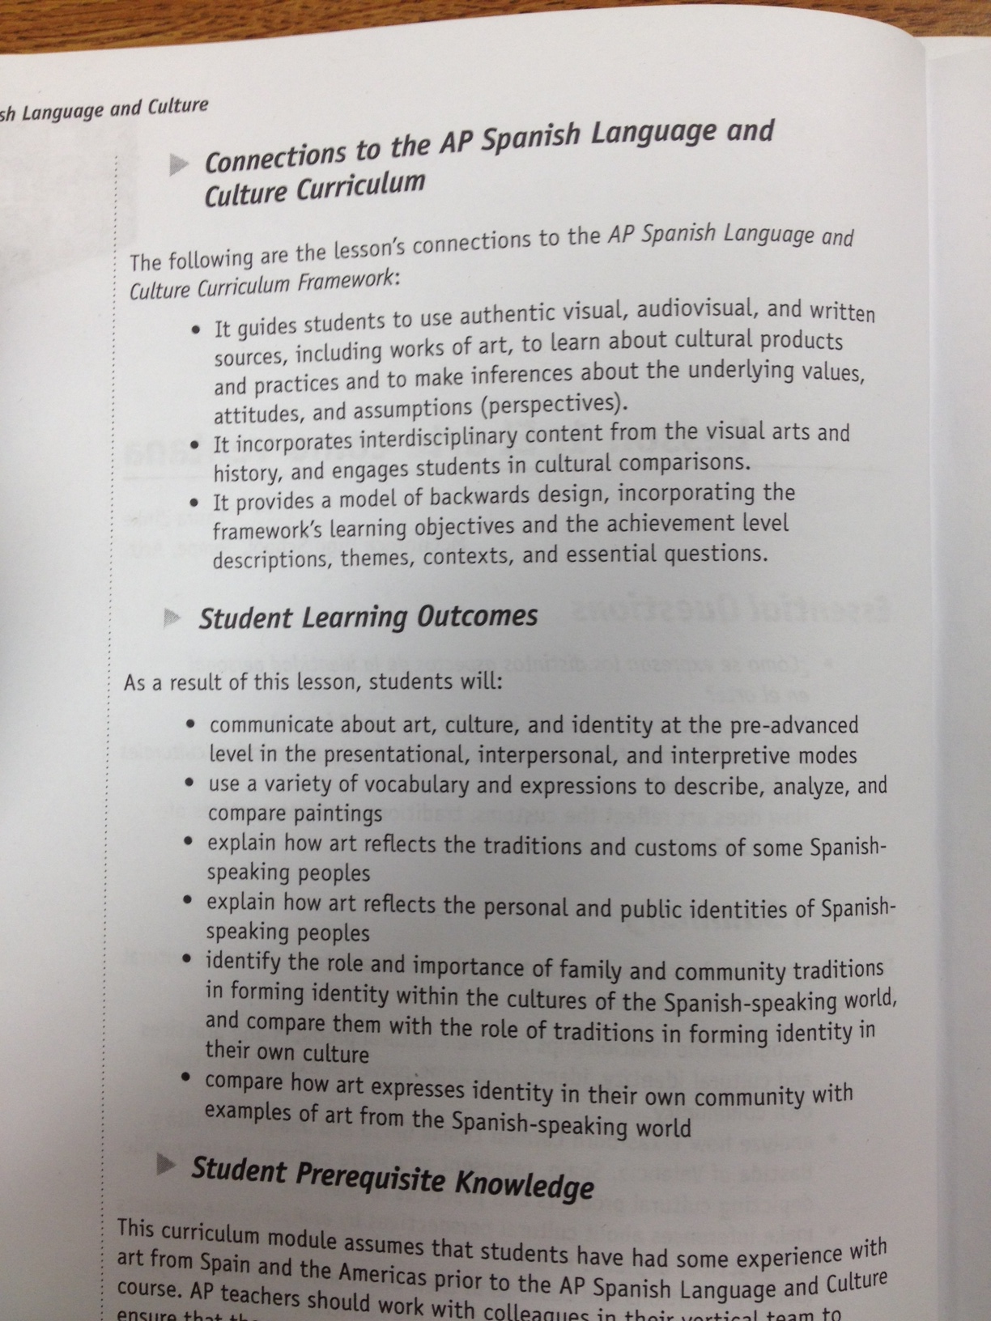

Slide 7
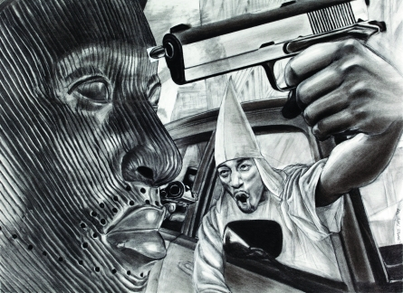

Slide 8
¿Qué elementos o productos de tu cultura y de tu comunidad reflejan tu identidad cultural?
Describe una obra de arte o un mural en nuestra comunidad que represente nuestra identidad cultural.
¿Por qué consideras que esta obra representa nuestra identidad?

Slide 9
http://www.carmelartsanddesign.com/publicart/publicart.html

Slide 10
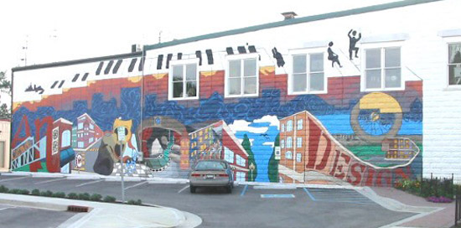

Slide 11
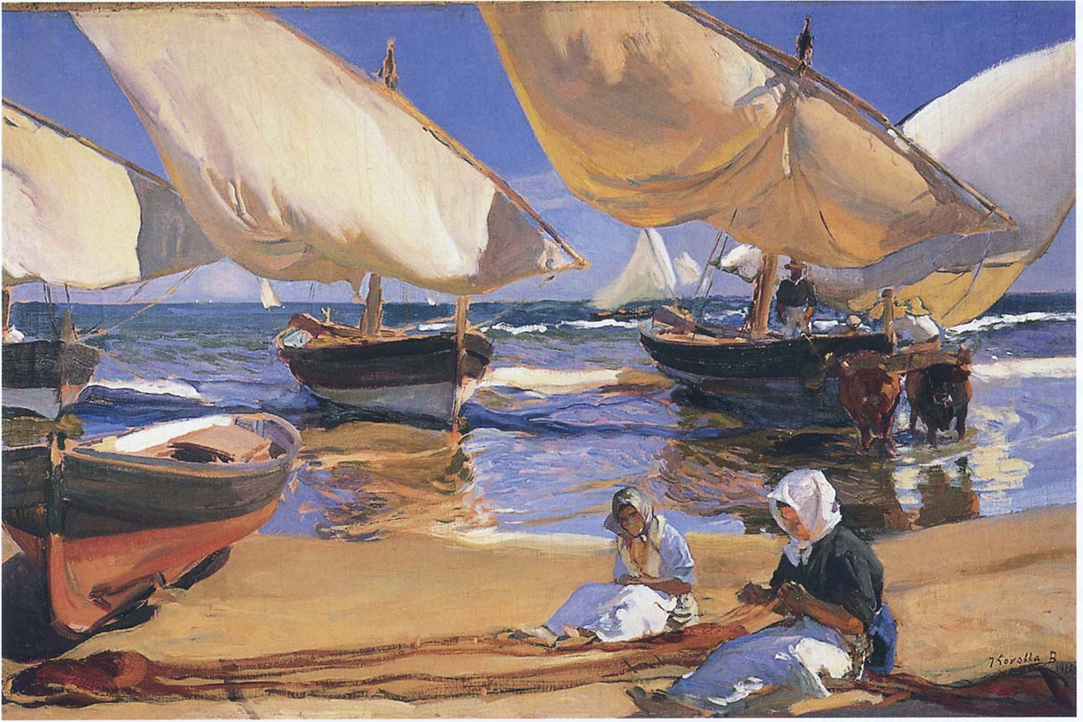

Slide 12
¿Qué aprendieron Uds. sobre la vida y la educación artística de los artistas?
¿Cómo son sus obras? Describan dos o tres, y compartan sus reacciones personales.
¿Qué suele representar este artista en sus obras?
¿Qué lo ha motivado a pintar? ¿Para quién y por qué ha creado su arte?

Slide 13
Preparen un diagrama de Venn, anotando las semejanzas y diferencias entre los dos artistas.

Slide 14
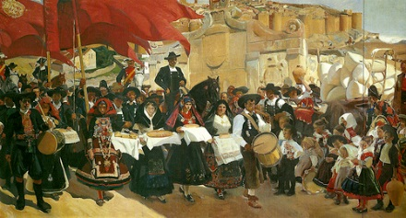
La fiesta del Pan
Joaquín Sorolla y Batista
https://www.flickr.com/photos/avilas/5050837488/in/photostream/

Slide 15
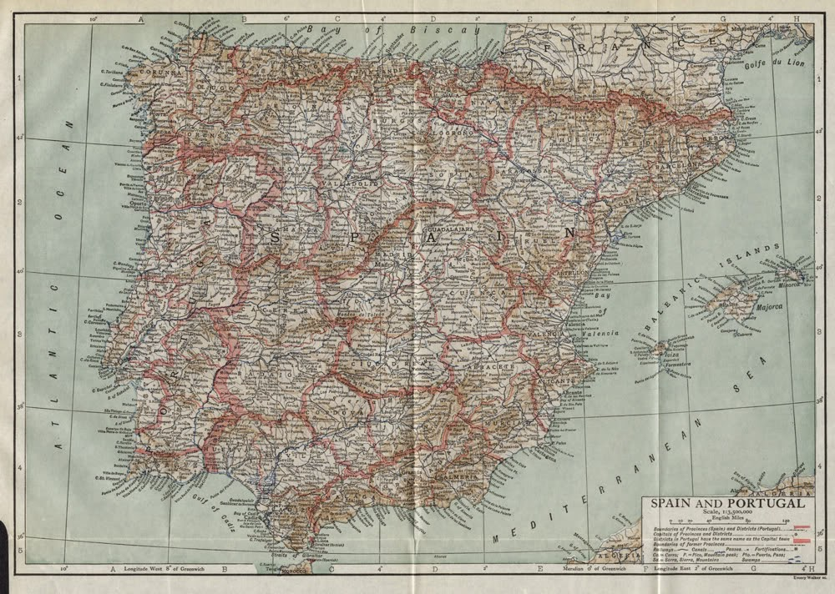

Slide 16
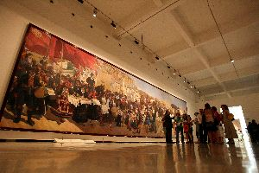

Slide 17
Tunicas
https://www.youtube.com/watch?v=k93bxWc2flM&feature=player_detailpage
Costalero
https://www.youtube.com/watch?feature-player_detailpage&v=FtBSLpfVsVo
Nazarenos
https://www.youtube.com/watch?v=oo-WKEY_l7Q
Salida de la Borriquita
https://www.youtube.com/watch?v=4vOdoSrx598&feature=channel&list=UL

Slide 18
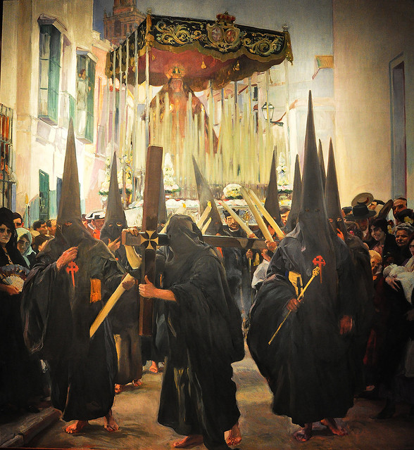

Slide 19
https://www.youtube.com/watch?v=m1DRtpwAVWY

Slide 20
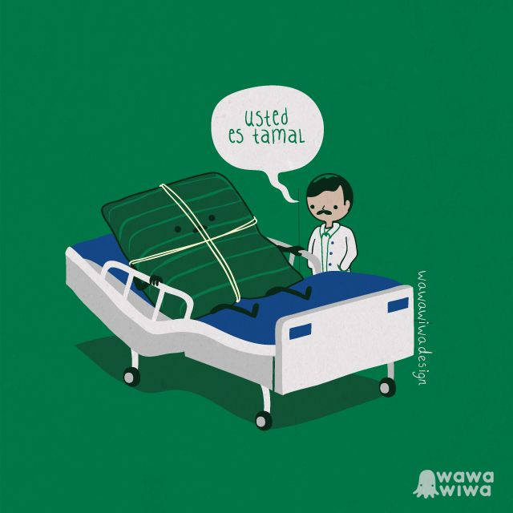

Slide 21
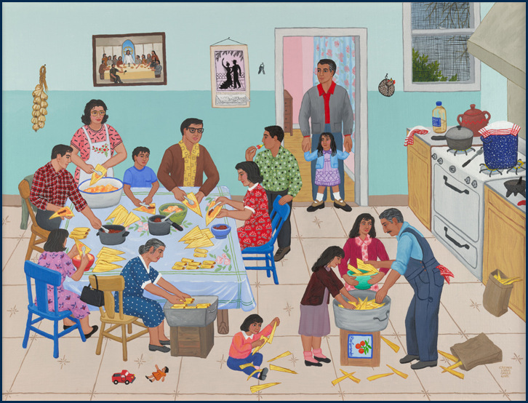
Tamalada, Carmen Lomas Garza, 1998

Slide 22
Celebraciones en nuestra cultura:
¿En cuáles celebraciones comemos de una manera especial?
¿En cuál es la comida más especial?
¿Qué se come?
¿Dónde se prepara la comida?
¿Toma mucho tiempo?
¿Cómo se aprende a preparar esta comida?
¿Quiénes participan en la preparación?
¿Qué hace cada persona?
¿Es sólo trabajo, o es divertido?
¿Qué importancia o significado tiene la comida en la celebración?

Slide 23
Tamalada
¿Cuáles productos se reflejan en el cuadro?
¿Por qué participan todos?
¿Qué importancia tiene para la comunidad la participación de todos en la preparación de la comida?
¿Cuál es el tono de este cuadro?
¿Qué podemos inferir sobre las perspectivas de Lomas Garza al observar esta pintura?
¿Hay relación entre el cuadro de la última cena y la actividad de la familia?

Slide 24
En General
¿Cómo se expresan los distintos aspectos de la identidad en el arte?
¿Cómo refleja el arte las tradiciones, costumbres, y perspectivas culturales de las personas?

Slide 25
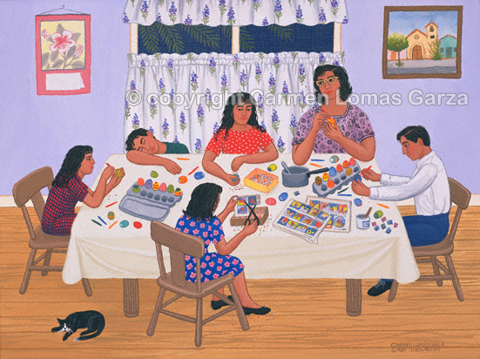

Slide 26
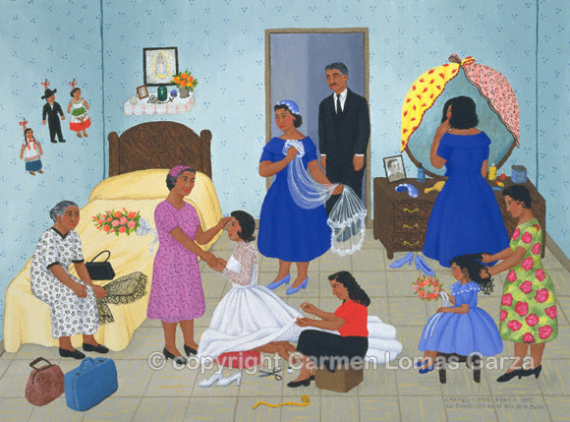

Slide 27
Al temple, gouache, tempera
https://www.flickr.com/photos/avilas/5050837488/in/photostream/
https://www.youtube.com/watch?v=LHtJNeiksU8
https://www.youtube.com/watch?v=EMsGvMx6tLs

